Slide 1
TANIŞMA

Slide 2
MERHABA !

Slide 3


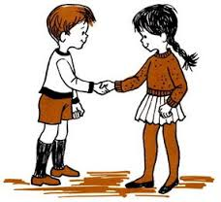
Merhaba !
Merhaba!

Slide 4


Benim adım Mete. Sizin adınız ne?
Benim adım Bilge.

Slide 5
Mete: (Tanıştığımıza) Memnun oldum.
Bilge: Ben de memnun oldum.

Slide 6
Mete:Nasılsınız?
Bilge: Teşekkür ederim. İyiyim. Siz nasılsınız?
Mete:Teşekkür ederim.
Ben de iyiyim.

Slide 7
Mete: Nerelisiniz?
(Siz nereden geliyorsunuz?)
Bilge: Ben Ankaralıyım.
(Ben Ankara’dan geliyorum.)
Ya siz?
Mete: Ben İstanbulluyum.
(Ben İstanbul’dan geliyorum.)

Slide 8
Mete: Kaç yaşındasınız?
Bilge: Ben 18 yaşındayım. Siz kaç yaşındasınız?
Mete: Ben 19 yaşındayım.

Slide 9
Mete: Siz ne iş yapıyorsunuz?
Bilge: Ben öğrenciyim.
Ya siz?
Mete: Ben de öğrenciyim.

Slide 10
Mete: Nerede okuyorsunuz?
Bilge:Türkiye’de Atılım Üniversitesinde okuyorum. Siz nerede okuyorsunuz?
Mete: Ben de Atılım Üniversitesinde okuyorum.

Slide 11
Mete: Siz kaç kardeşsiniz?
Bilge: Biz 2 kardeşiz.
Siz kaç kardeşsiniz?
Mete: Biz 4 kardeşiz.

Slide 12
Mete: Nerede kalıyorsunuz?
Bilge: Ben yurtta kalıyorum.
Ya siz?
Mete: Ben ailem ile birlikte kalıyorum.

Slide 13
Mete: Tanıştığımıza tekrar memnun oldum. Hoşça kalın.
Bilge: Ben de çok memnun oldum. Güle güle.
Mete: Görüşürüz.
Bilge: Görüşürüz.

Slide 14

Selamlaşma

Slide 15
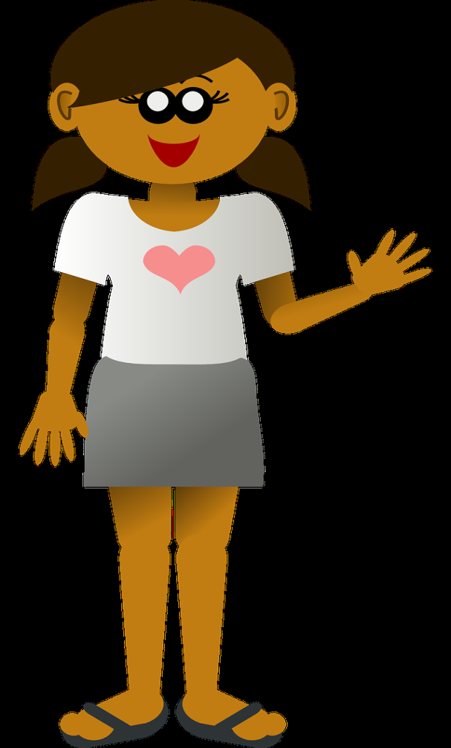
Merhaba.
İyi günler.

Slide 16

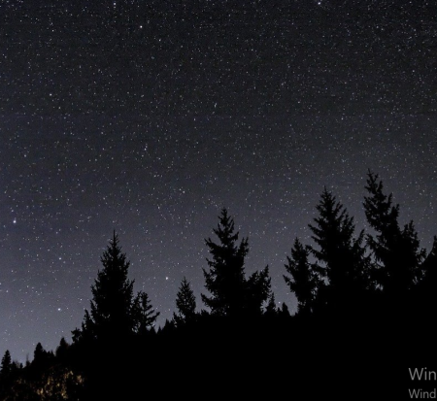
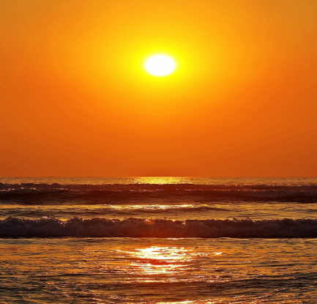
Günaydın.
İyi sabahlar.
İyi akşamlar. İyi geceler.

Slide 17
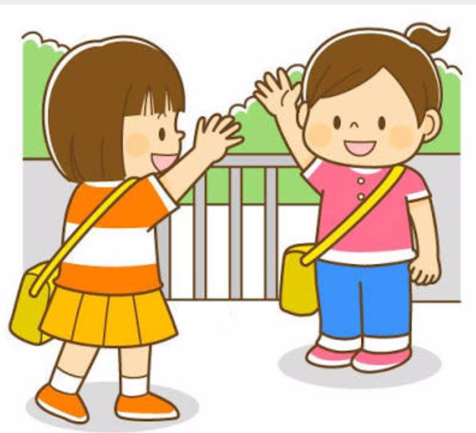
Selam!
Selam!

Slide 18


A: Selam. Ne haber? // Ne var ne yok?
B: Selam. İyilik sağlık. Senden ne haber?
A: Benden de iyilik sağlık.

Slide 19
ALIŞTIRMALAR

Slide 20
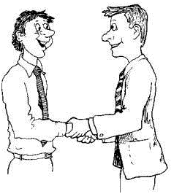
Lütfen, aşağıdaki resimlere tanışma diyalogu yazınız.
1.
Maksat, 32 yaşında
Avukat,
Bişkekli
Murat, 41 yaşında
Öğretmen,
İstanbullu

Slide 21
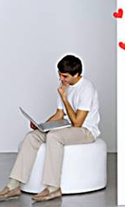

2.
Diana, 19 yaşında, öğrenci
Cemal, 20 yaşında, öğrenci

Slide 22
Lütfen, aşağıdaki diyalogları tamamlayınız.
Diyalog 1
Buket: Merhaba!
Seda: ……………….!
Buket: Senin adın ne?
Seda: …………………….
Buket: Memnun oldum.
Seda: ……………………..

Slide 23
Diyalog 2
Çetin: …………………!
Yusuf: İyi günler!
Çetin: Nasılsınız?
Yusuf:…………………………
Çetin: Teşekkür ederim, ……………………….

Slide 24
Diyalog 3
Ömer: Selam!
Merve: …………!
Ömer: Ne var ne yok?
Merve:…………………

Slide 25
Diyalog 4
Canan: Ne haber? (N’aber?)
Kemal: …………………………
Canan: Eh, fena değil.

Slide 26
Lütfen, aşağıdaki diyalogları sıralayınız.
Diyalog 1
a. Mert: Teşekkür ederim. Ben de iyiyim.
b. Suna: Merhaba!
c. Suna: Teşekkürler, iyiyim. Ya siz?
d. Mert: Merhaba!
e. Mert: Nasılsınız Suna Hanım?
1. | 2. | 3. | 4. | 5.

Slide 27
Diyalog 2
a. Melisa: Benim adım Melisa.
Can: Merhaba!
c. Melisa: Ben de memnun oldum.
d. Melisa: Merhaba!
e. Can: Benim adım Can. Sizin adınız ne?
f. Can: Tanıştığımıza memnun oldum.
1. | 2. | 3. | 4. | 5. | 6.

Slide 28
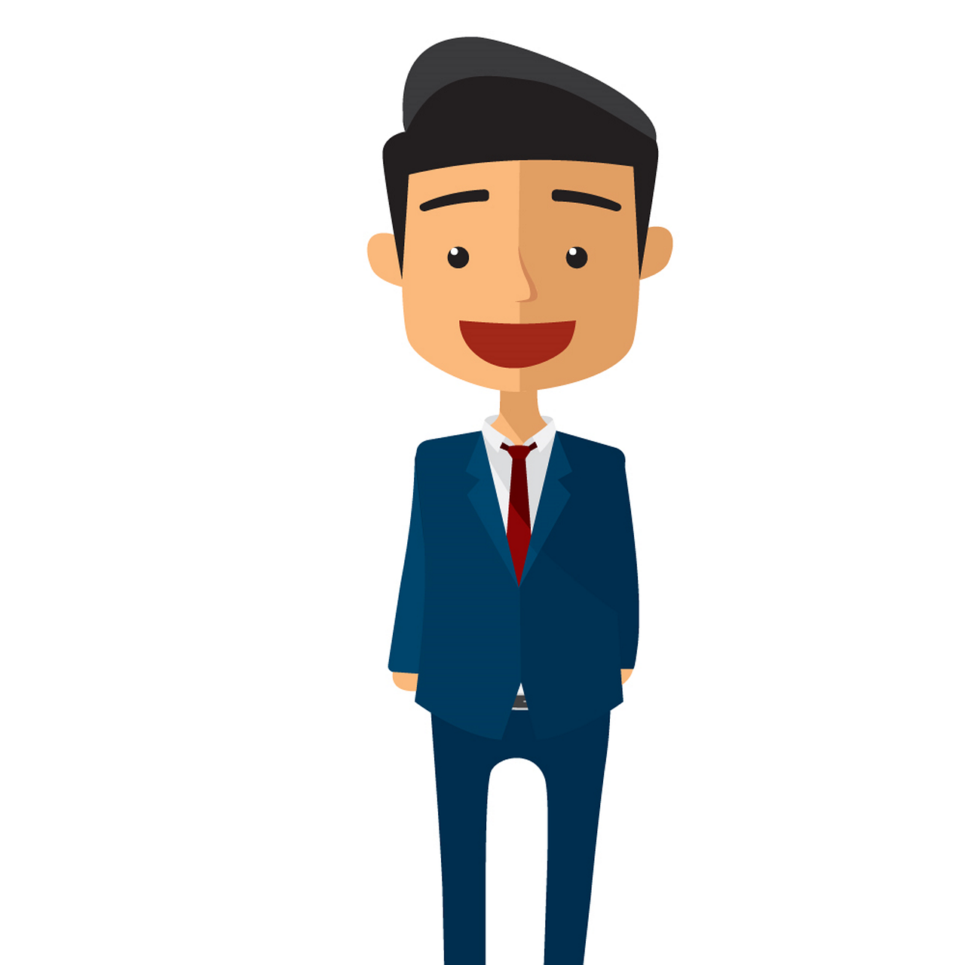
Merhaba.
Benim adım Ercan.
Ben Türküm.
21 yaşındayım.
Öğrenciyim.
Atılım Üniversitesi’nde
1. sınıfta okuyorum.

Slide 29

Kendinizi tanıtınız.
Merhaba, benim adım adım…………………………………………………………………………………………………………………………………………………………………................................................................................................................................................................................................................

